Slide 1
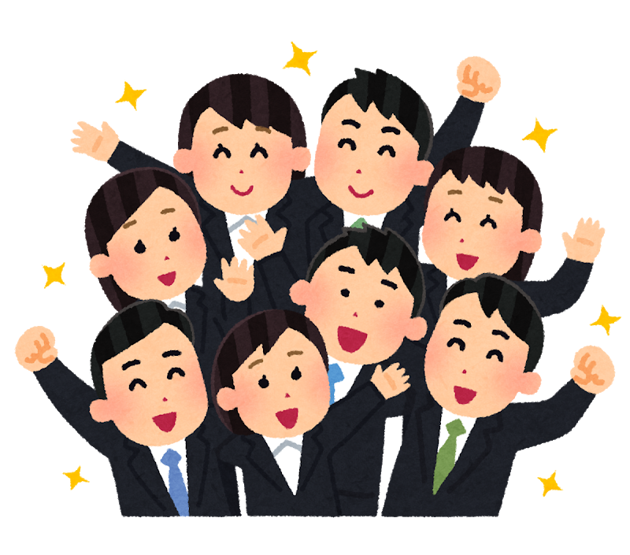
自立活動 ～めざせ！！ 自分も人も大事にできる大人～

Slide 2
今日の内容
じりつかつどう もくひょう かくにん
① 自立活動の目標を確認
じぶん し す しんり けっかはっぴょう
② 自分を知って好きになる！ 心理テスト結果発表
はな あ はっぴょう
③ プチドラマ 話し合い＆発表

Slide 3
① 自立活動「目標」の確認
何のために自立活動を勉強していくか、もう一度確認しておきましょう！

Slide 4
授業の約束
★１ 授業としてのメリハリは守りましょう。
（しせい、活動への参加、発言）
★２ 授業がきつくなったら、自分からもうしでましょう。
態度ではわかりません（どういう気持ちだから、どうしたいか）
★３ 人のまちがいや、自分とは違う意見はひていしません。
「なにそれ」「ちがうだろ！」「は？」などは×
★４ ７人＋先生たち3人、みんなが楽しめるように！
周りの人を思う気持ち

Slide 5
② 心理テスト
自分がどんな人かを知る、ひとつの方法です。
自分の考え方の傾向が分かっていると、恋愛♥にも使えるようですよ・・・！

Slide 6
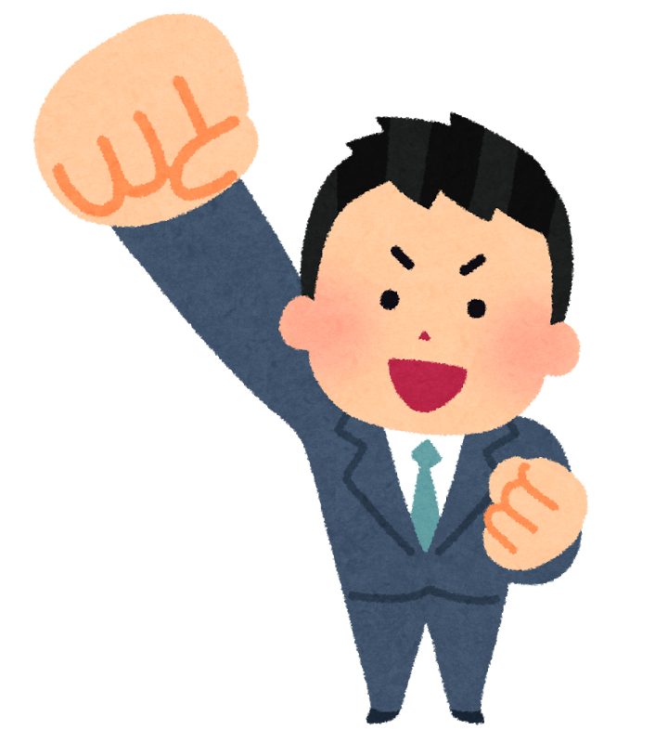
外柔内剛
（うわべは優しく見えるが、意志しっかりしている)タイプ
とくちょう 特徴 | おだやかなようで、うちには強いものを秘めています。 自分ルールがある頑固なところも。 恋愛に関しても、うちに強い思いを秘めている。
ちょうしょ 長所 | 自分で考えて判断することが大切、という強い信念があります。 責任感と自主性が強いです。 自分が信じる思いにむかって、行動できる強さがある。
たんしょ 短所 | 強い信念が弱みになることも。引けなくなったり、思い込みをかかえたりすることも。 相手の話を聞くことが得意でないため、自分を押しつけがち。

Slide 7
用心堅固
（じっくり考えて、冷静に物事をすすめる)タイプ
とくちょう 特徴 | 勝てない勝負はしない。頭がよくて人間関係を考えすぎて、みんなにいい顔をしないとというプレッシャーを感じることも。 恋愛も、脈がない勝負はしない。
ちょうしょ 長所 | 人を見る目に長けていて、複雑な人間関係をよく見ています。 つねに慎重でじっくり考えて行動できるので、誰にでも好かれる存在です。 気が利いて愛想もいいので、男女とわず人気者。
たんしょ 短所 | 長所のうらに、人になかなか心を開けない面も。 自己評価が低く、周りからの批判をとても気にします。 相手が壁を感じて離れていってしまうことも。

Slide 8
天真爛漫
（心のままに、素直に行動する)タイプ
とくちょう 特徴 | 思ったことを思った通りに発言して、自由に行動できます。 自分の主張を素直に表現できます。 恋愛に関しても積極的。相手が途絶えることもないかも。
ちょうしょ 長所 | いろんなことに可能性を感じて、どんどん挑戦できます。 意見がちがう人など、いろんな人と交流できます。 気持ちが素直に表れるので、相手も自分のことを分かってくれ ます。
たんしょ 短所 | 自己主張がつよすぎると一人よがりになることがあるます。 相手が壁を感じて離れていってしまうことも。

Slide 9
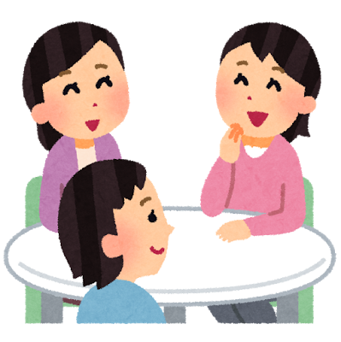
③ こんなとき、どうしようを考える
今から、プチドラマを見ます。
① 人間関係の図を書いてみましょう。
② 自分だったらどうするか・・・ベストアンサーを
班のみんなで話し合ってみましょう。
俳優さん・女優さんになって、演じてもらいます（＾０＾）/

Slide 10
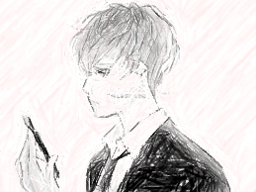
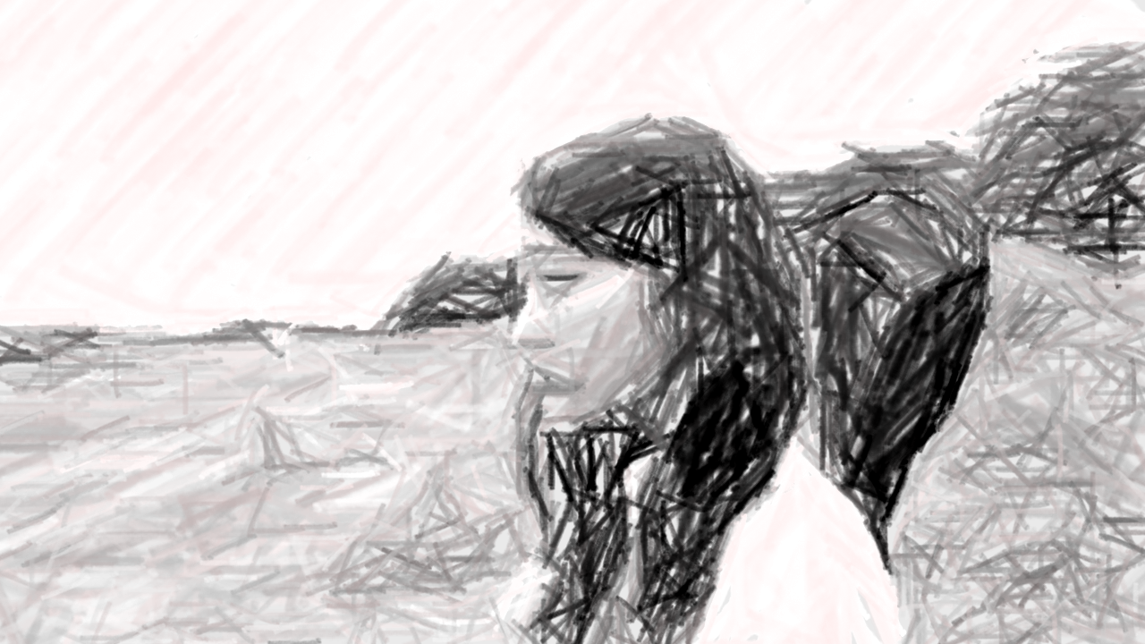
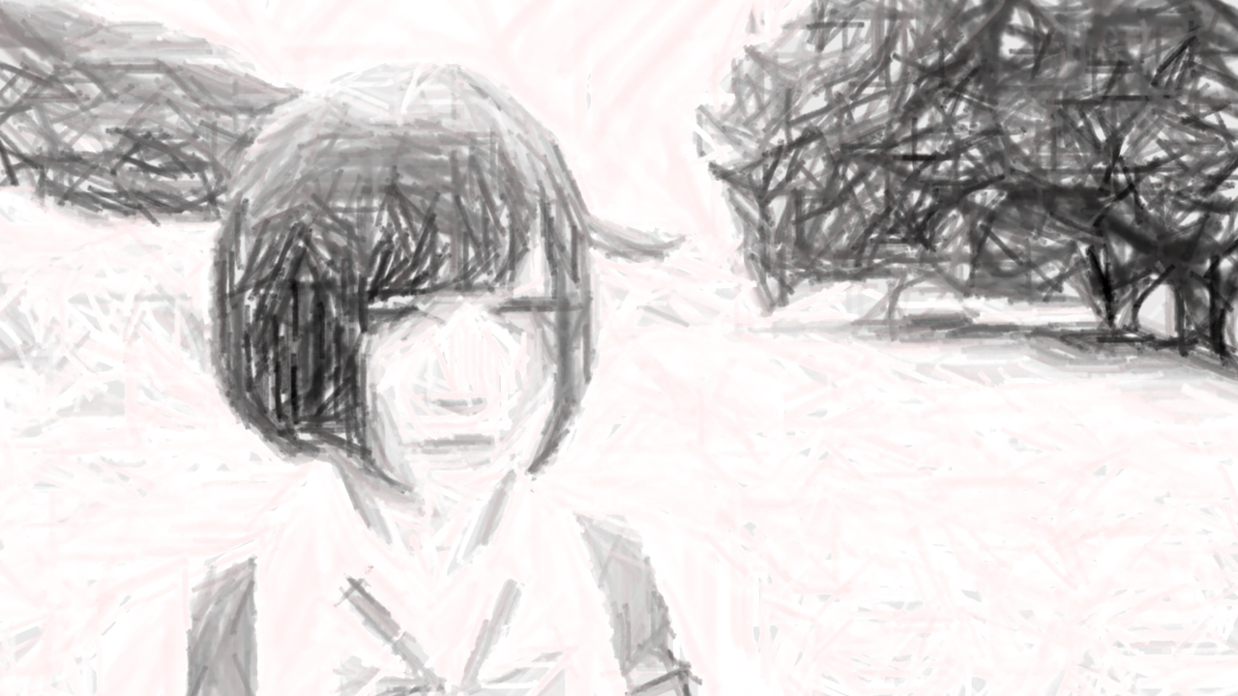
ともだち
ともだち
ジェラシー
ともだち

Slide 11
③ こんなときの対応を、話し合おう
司会： 〇〇さん 記録： 〇〇君 メンバー：〇〇君 | 司会： 〇〇君 記録： 〇〇君 メンバー：〇〇さん
自分だったらどうする？？
ベストアンサーを見つけよう！！

Slide 12
④ 自己評価シート
授業をふりかえって、アンケートを記入しましょう！！

